Slide 1
BENCHMARKING PROCES
„benchmarking“ (benčmarking) - standard, urednost ili reper prema kome se mere ili upoređuju druge vrednosti

Slide 2
Benchmarking u odnosu na TQM
TQM je interni proces unapređenja kvaliteta gde idealna situacija podrazumeva tzv. „zero defects“, a benchmarking je način postizanja najbolje moguće eksterne performanse i to u odnosu na nekog konkurenta u celom području poslovanja.
TQM i benchmarking koriste se Demingov ciklus (plan-do-check-act).

Slide 3
kompariranje kvaliteta sopstvenih usluga sa konkurentskim.
merenje , tj. poređenje sa nekim ili u odnosu na nekog ko je izuzetno dobar u određenoj oblasti
kontinuirani proces merenja proizvoda, usluga i prakse u odnosu na najjaču konkurenciju ili one kompanije koje se smatraju industrijskim liderima
traženje najbolje prakse u industriji koja dovodi do superirne performanse

Slide 4
„dantotsu“ - pokušaj da se postane najbolji među najboljima.
sredstvo koje se koristi za poboljšanje i unapređenje proizvoda, usluga ili procesa upravljanja kroz analizu najbolje prakse drugih kompanija i definisanjem standarda performanse i načina njihovog dostizanja u cilju porasta satisfakcije potrošača.
Najbolja praksa je ona za koju se smatra da će dovesti do superiorne performanse.
Benchmarking ne bi trebalo shvatiti kao set čvrsto ustanovljenih ciljeva koji sa sigurnošću dovode do napredovanja i uspeha organizacije, već kao mogući izvor ideja za unapređenje koje potiču iz internog i eksternog iskustva.
benchmarking je postao veoma važan deo kriterijuma za dobijanje Malkolm Baldrige National Quality Award (MBNQA)

Slide 5
set jasnih outputa koji su postignuti kroz upotrebu seta jasnih inputa za svaki deo ili jedinicu koja o tome odlučuje (eng. Decision making unit - DMU). DMU može biti:
organizaciona jedinica,
kompanija,
funkcija,
proizvodno ili uslužno postrojenje,
departman,
sektor,
osoba,
proces
kritičan uslužni susret.
Benčmarking partnerom se može posmatrati onaj sa kime se poredi DMU

Slide 6
CILJEVI BENCHMARKINGA
Identifikovanje zahteva potrošača
Postavljanje ciljeva
Biti konkurentan
Adekvatno fokusiranje
Ostvarivanje najbolje prakse

Slide 7
Cilj: Identifikovanje zahteva potrošača
Bez benchmarkinga: zasnovano na iskustvu ili dobrom osećaju; slaba usklađenost sa zahtevima potrošača
Sa benchmarkingom: tržišna realnost u definisanju zahteva; objektivna procena zahteva korisnika; na osnovu trendova u grani definišu se i zahtevi

Slide 8
Cilj: Postavljanje ciljeva
Bez benchmarkinga: nedostatak eksternog fokusa; reaktivno
Sa benchmarkingom: zasnovano na iskustvu; zasnovano na stvarnim primerima iz prakse; proaktivno; znatan konformizam u definisanju ciljeva

Slide 9
Cilj: Biti konkurentan
Bez benchmarkinga: interno fokusiranje; evolucionarne promene
Sa benchmarkingom: adekvatno razumevanje konkurencije; mogućnost za značajna poboljšanja

Slide 10
Cilj: Adekvatno fokusiranje
Bez bechmarkinga:
Usmeravanje na „omiljene“ projekte
Nemogućnost adekvatnog segledavanja slabosti i snaga
Ići linijom manjeg otpora
Sa benchmarkingom:
Identifikacija projekata na osnovu „glasa korisnika“
Realno pozicioniranje sopstvene organizacije u odnosu na konkurenciju

Slide 11
Cilj: Ostvarivanje najbolje prakse
Bez benchmarkinga
Nedovoljna inventivnost
Nekoliko rešenja
Prosečno napredovanje oblasti
Neodgovarajuće izvršavanje aktivnosti
Sa benchmarkingom
Proaktivno traganje
Mnogo opcija za poboljšanje
Dostizanje i približavanje praksama najboljih
Ostvarivanje superiornih performansi

Slide 12
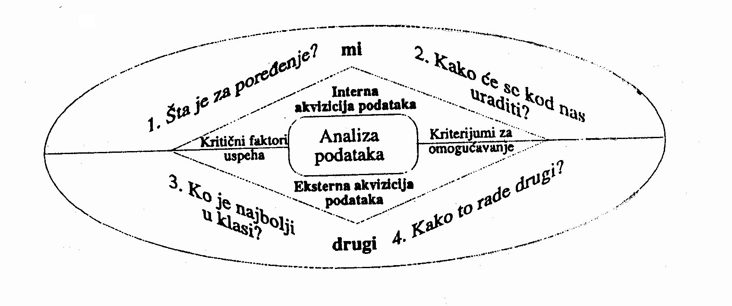
Osnovna pitanja koja se postavljaju u benchmarking analizama
Ko su najbolji?
Šta čini najbolju praksu i granice najbolje prakse
Sa kojim performansama uspešnih treba da se mere manji uspešni, a kako bi dostigli najbolju praksu?
Koji su stepeni unapređenja tokom vremena?

Slide 13
Benchmarking se može sprovoditi na :
strateškom, tj, makro nivou (kompanija) ili na
mikro nivou (radna jedinica, proces, uslužni susret i sl.).

Slide 14
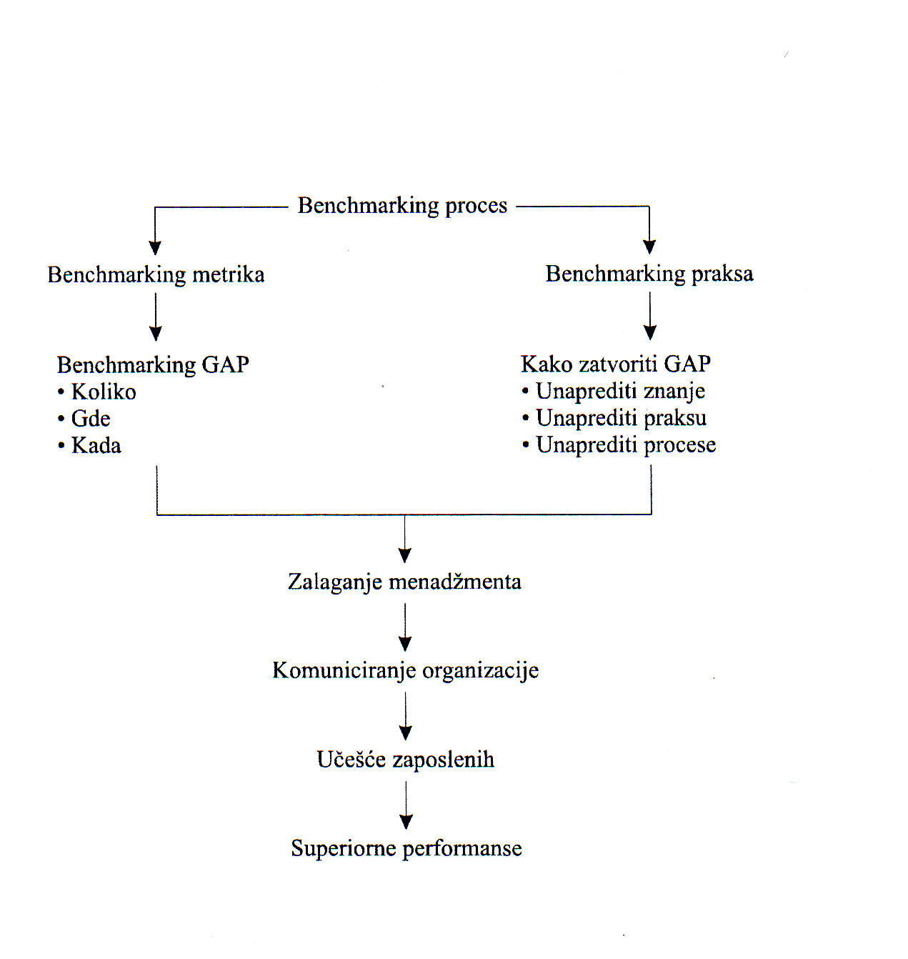
Generički benchmarking proces

Slide 15
KADA BENCHMARKING
Definisanje organizacione strukture
Proizvodnja i usluge – ključni procesi
Ključni procesi projektovanja
LIČNE OSOBINE ZA IMPLEMENTACIJU BENCMARKINGA
Sposobnost za timski rad
Spremnost za promene i volju za poboljšanje
Volja za realizaciju
Spremnost da se permanentno uči nešto novo
Sposobnost za savladavanje prepreka

Slide 16
Koncepcija projekta benčmarkinga:;
Planiranje: u vezi sa tim šta treba porediti
Preliminarno prikupljanje podataka: o drugim organizacijama i slčnim procesima,
odabir kompanija
prikupljanje podataka o partneru za benčmarking
Planiranje primene
Primena
Rekalibracija

Slide 17
Mogući kriterijumi kod izbora partnera za benchmarking
Organizacije koje su za izvanredne rezultate dobile odlikovanja ili nagrade;
Organizacije koje se u medijima pojavljuju pozitivno;
Nezavisni izveštaji i naučni radovi, državne institucije, univerziteti ili trgovačke organizacije;
Lična iskustva pojedinih članova tima
Savetnici organizacije

Slide 18
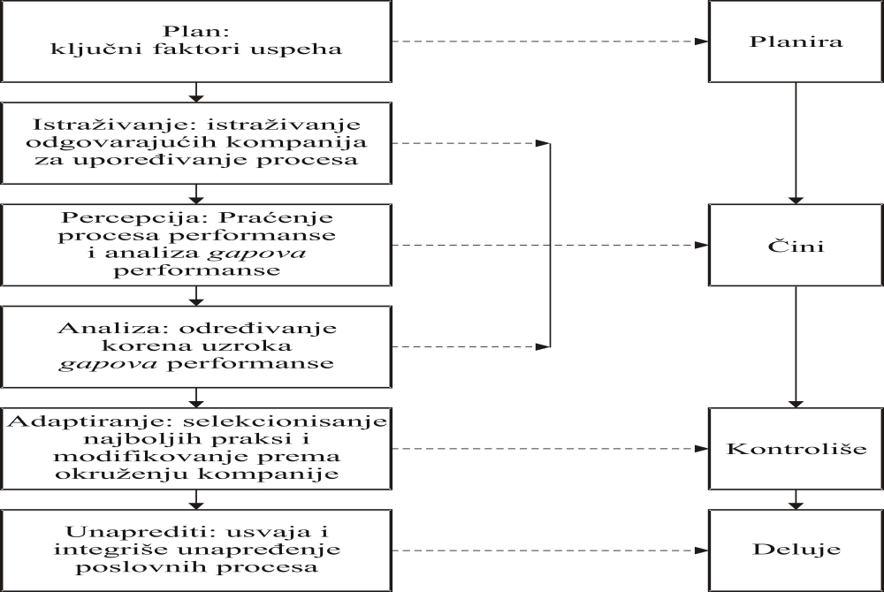
Koraci u benchmarkingu

Slide 19
PLAN
Odabir sektora ili grupe aktivnosti za benčmarking;
Identifikovanje najboljeg konkurenta, moguće i kroz korišćenje feed-backa potošača;
Identifikovanje benčmarking partnera;
Stvaranje odgovarajućeg tima;
Odlučivanje za metodologiju sakupljanja informacija i podataka
Priprema za posetu i povezivanje sa ciljanom organizacijom;
Korišćenje metodologije sakupljanja podataka.

Slide 20
ANALIZA
Poređenje organizacije i njenih konkurenata koristeći benčmark podatke
Katalogizacija informacija i kreiranje nadležnog centra
Analiza tekućih aktivnosti kao i merenje performansi

Slide 21
RAZVOJ
Propisivanje novih ciljeva / standarda nivoa performanse
Razvoj plana akcije kako bi se dostigli ciljevi i integrisali u organizaciju

Slide 22
POBOLJŠANJE
Implementiranje specifičnih postupaka (akcija) i njihova integracija u poslovni proces
PREGLED
Praćenje rezultata i poboljšanja
Pregled benčmarking i tekućih odnosa sa ciljnom organizacijom.

Slide 23
predrasude
Benčmarking nije prosto kopiranje procesa ili uspeha
shvatanje da je benčmarking „industrijski turizam“
nije „merenje radi merenja“
iskustva drugih kompanija su neprikladna
autoritet i ovlašćenja
odgovarajući resursi
obuka ljudi

Slide 24
TIPOVI BENČMARKINGA
Unutrašnji, tj. interni benčmarking (eng. “Internal Benchmarking”)
Konkurentni benčmarking (“Competitive Benchmarking”)
Funkcionalni benčmarking (“Functional Benchmarking”)
Generički benčmarking (“Generic Benchmarking”)

Slide 25
Benčmarking performansi (“Performance Benchmarking”)
Benčmarking procesa („Process benchmarking“)
Strateški benčmarking („Strategic Benchmarking“)
Benchmarking ključnih kompetencija: procenjivanje područja kao što su: liderstvo, informacije i analize, strateško planiranje kvaliteta, korišćenje ljudskih resursa i obezbeđivanje proizvoda i usluga.

Slide 26
INTERNI BENČMARKING
Upoređivanje zajedničkih indikatora procesa isporuke, rezultata delova unutar preduzeća ili turističke destinacije

Slide 27
EKSTERNI BM
Upoređuje se celina organizacije ili destinacije sa konkurencijom

Slide 28
GENERIČKI BM
Vrednovanje i označavanje kvaliteta pojedinih usluga odnosno destinacije kao celine

Slide 29
KONKURENTSKI BM
Upoređivanje sa direktnom konkurencijom, za razliku od funkcionalnog koji traga za vrhunskom praksom za svetskom izvrsnošću

Slide 30
RELATIONSHIP BM
Sprovode već poznati partneri koji maju međusobno poverenje

Slide 31
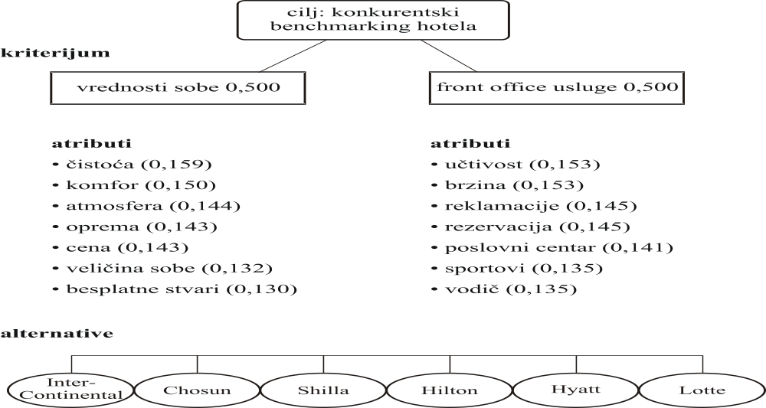
Hijerarhija benchmarking luksuznih hotela u Koreji

Slide 32
Konkurentski benchmarking hotela prema AHP metodi podrazumeva
razdvajanje procesa kojim se vrednuju usluge na nekoliko kriterijuma i atributa i njihovo struktuisanje u hijerarhijsku formu;
stvaranje serija parnih načina za upoređivanje kriterijuma i atributa a prema vrednovanju zaposlenih u hotelu;
ocenjivanje relativnog značaja kriterijuma i atributa zasnovanih na mišljenju zaposlenih;
agregiranje relativne važnosti kriterijuma i atributa i njihovo sintetizovanje za konačno merenje uslužne performanse.

Slide 33
Ključna područja benchmarkinga u turističkom poslovanju
pažnja i briga koja se posvećuje potrošaču / turisti
atmosfera i okruženje
izgled zaposlenih
nivo profesionalizma zaposlenih
ponuda hrane i pića (HIP)
kvalitet hrane i pića
higijena objekta i higijensko-sanitarne mere
sigurnost i bezbednost
brzina i efikasnost pružanja turističkeusluge
obim i kvalitet informacija
enterijer i eksterijer objekta u kome se turistička usluga pruža
zakonom propisane obaveze i sl.

Slide 34
DESET KORAKA BENCHMARKING PROCESA
Kome cilju težimo
Ko ili šta odlučujuće utiče na ovaj cilj
Ko je naš Bencmarking partner i gde nalazimo potvrdu za naš cilj
Kako dolazimo do upotrebljivih podataka
Gde smo danas
Ko je najbolji
S kim hoćemo da se poredimo
Koje akcije vode ka poboljšanju
Da li se može postići Benchmarkig cilj
Kojim se novim ciljevima teži

Slide 35
SPROVODJENJE BENCHMARKING PROCESA
KROZ PET RADNIH STEPENA
1. Šta treba da se poredi
2. Kako treba da se sprovede interna analiza
3. S kim treba da se poredi
4. Kako treba da se utvrde eksterni podaci
5. Kako treba da se realizuju rezultati u sopstvenom preduzeću.

Slide 36
Benčmarking turističke destinacije
Ekonomsku konkurentnost određuju karakteristike destinacije:
Turističke kompanije i rivalitet
Uslovi tražnje
Sektor podrške/ponude
Faktori proizvodnje

Slide 37
VARIJABILE/STANDARDI
Početak kupališne sezone / više od 20 stepeni C
Prosečna veličina prostora po korisniku / 10m2 po korisniku
Radna snaga po smeštajnoj jedinici / 0,7 osoba po hotelskoj s obi; 0,8 po sobi u marina hotelu; 0,1 po privatnom domaćinstvu; 0,1 u ruralnom turizmu
Odnos broja turista i rezidenata / 1,4:1
Dužina plaže / 2m po osobi
Dužina nudističke plaže / 5m
Staze za jahanje / 100m po jahaču
Jogging staza / 200m po osobi
biciklističke staze / 50m po biciklisti
Gustina turista / 50 gostiju po Ha u hotelima visoke kategorije / 90 u srednjim i nižim
Kupača na plaži / 6m2 u srednjim kategorijama hotela / 8m2 u visokim

Slide 38
Destinacijski bm
Politički faktori
Kulturni faktori
Ekonomski faktori
Geografski faktori
Faktori tražnje

